Slide 1
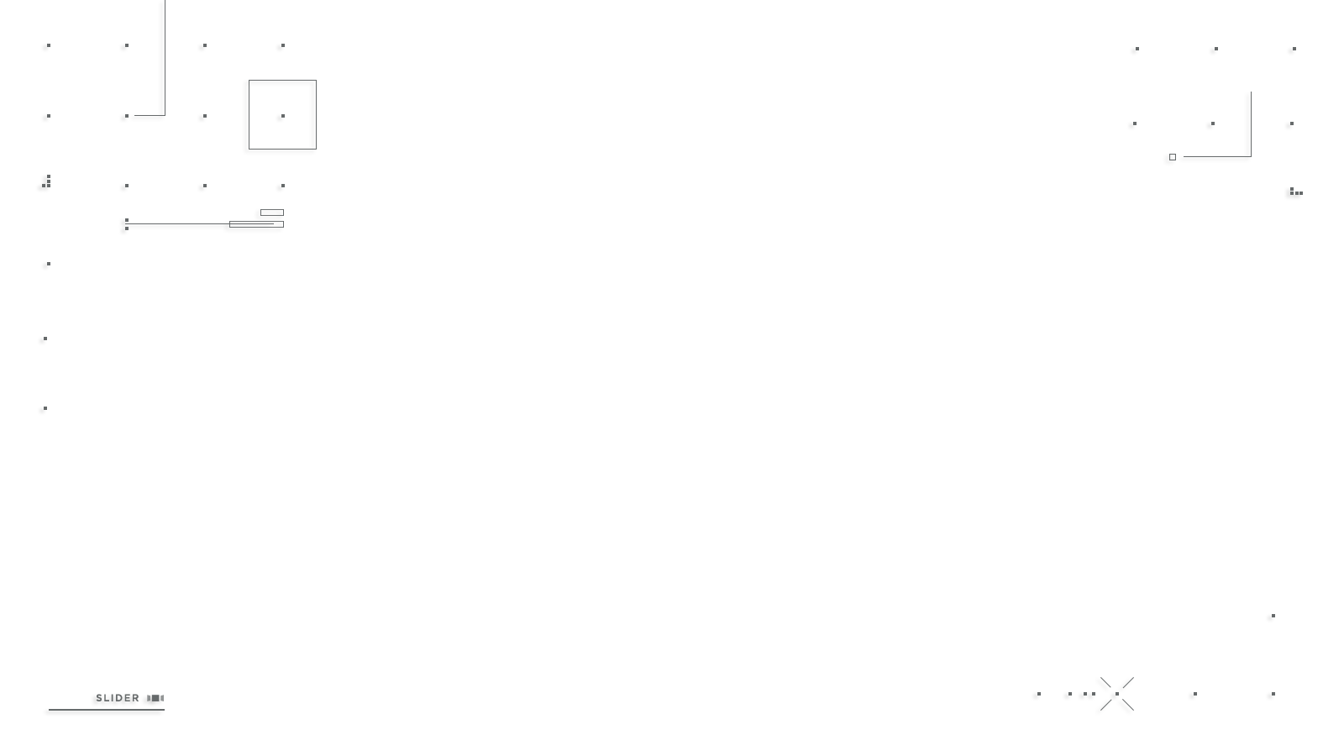

Hybrid Mobile App Development
Desafio 3 - Damas

Slide 2
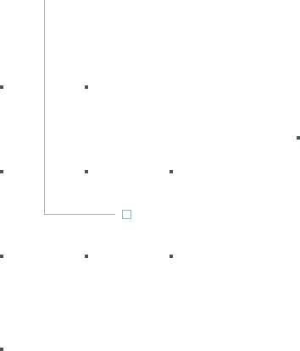
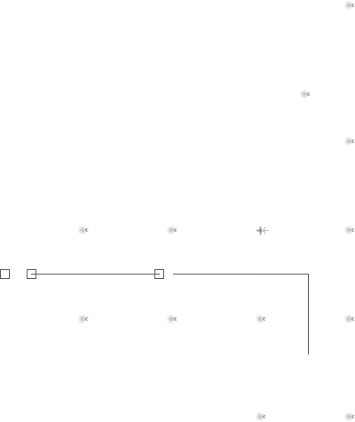
Damas
O desafio
Criar um jogo de damas totalmente funcional, com a possibilidade jogar 2 players, jogar contra a máquina, jogar contra amigos online e login

Slide 3
Damas
O desafio
O jogo será desenvolvido ao longo de múltiplas aulas, aplicando conceitos já estudados e depois aplicando o conceito da integração com o Firebase. A inteligência da máquina será feita em uma aula extra, ou fornecida pelo professor, dependendo do decorrer das aulas no ano

Slide 4
Damas
Requisitos funcionais (obrigatórios)
Tela inicial
Jogo offline 2 players
Jogo offline vs máquina
Jogo online vs outro player
Login

Slide 5
Damas
Nice to have (depende do tempo)
Animação de jogada
Histórico de jogos
Hint
Continuação de jogos parados na metade

Slide 6
Damas
Primeiro passo (igual a sprint 1)
Iremos planejar a estrutura e as telas que teremos em nosso jogo.

Slide 7
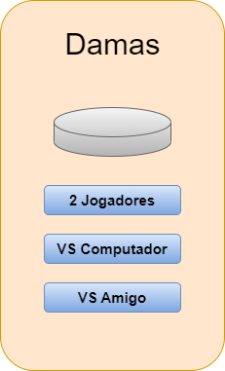
Damas

Slide 8
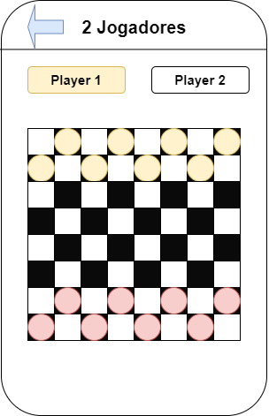
Damas

Slide 9
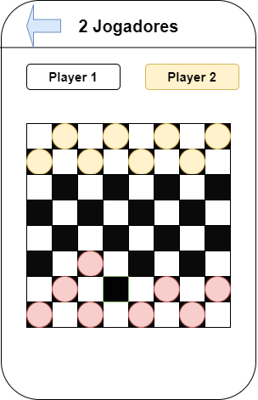
Damas

Slide 10
Damas
Início - Navigation
Iremos começar apenas com a possibilidade de 2 jogadores. Precisamos de uma tela de Home, e uma tela para jogo apenas.

Slide 11
Damas
Início - Tela de jogo
Vamos criar a tela de Home, com os botões de modos indisponíveis desabilitados. O botão da para o jogo de 2 jogadores já irá para a nossa tela de jogo.

Slide 12
Damas
Início - Criação do nosso tabuleiro
Discussão sobre como componentizar o tabuleiro

Slide 13
Damas
Início - Definições das regras do jogo
Iremos criar um arquivo apenas com as regras do jogo. Quais métodos iremos precisar?

Slide 14
Damas
Início - Definições das regras do jogo
Jogadas possíveis de um peão
Condição de vitória
Mudança de estado após uma jogada

Slide 15
Dúvidas, anseios, desabafos?

Slide 16



